Slide 1
Predicción de cancelaciones hoteleras
Evolve Academy · Máster en Data Science & IA
Riesgo de cancelación y planificación de la demanda
Objetivos: comparar modelos, explicar la logística y estudiar
una capacidad mensual de revisión del 20%.
Evaluación retrospectiva por llegada. Sin beneficio económico acreditado.
Notebook autónomo v3, ejecución 26/10/2026
1 / 16
Notes:
Evolve Academy. Objetivo: identificar riesgo y priorizar seguimiento humano. La nueva entrega reconstruye v3 desde CSV y añade una búsqueda limitada posterior. No se presenta como despliegue ni intervención validada.
Fuente: Notebook autónomo v3, ejecución 26/10/2026

Slide 2
Dataset y trazabilidad
Archivo completo | Valor
Reservas / variables | 119.390 / 32
City / Resort | 79.330 / 40.060
Canceladas | 44.224 (37,04%)
Duplicados adicionales | 31.994, conservados
Llegadas | Julio 2015 a agosto 2017
CSV original: 230 ADR difieren del Excel por conversión a fechas.
CSV original; António et al. (2019), DOI 10.1016/j.dib.2018.11.126
2 / 16
Notes:
119.390 reservas, dos hoteles portugueses y 32 variables. Se conserva el CSV, incluidos duplicados; no hay ID real de reserva/cliente. El Excel del profesor tiene 230 ADR convertidos a fechas. La fuente científica no acredita por sí sola la cadena de descarga local.
Fuente: CSV original; António et al. (2019), DOI 10.1016/j.dib.2018.11.126

Slide 3
Hotel, calendario y planificación
Mes mínimo: 2015-11
20,77% de cancelación
Mes máximo: 2015-07
45,35%
Acción: ajustar carga de revisión por hotel y cohorte.
Cobertura desigual entre años; estacionalidad no acreditada.
Notebook autónomo v3, ejecución 26/10/2026
3 / 16
Notes:
Las tasas usan cada grupo como denominador. El análisis explora todo el archivo. City tiene mayor tasa agregada; no implica efecto causal del hotel. Los meses son de llegada, no de creación o cancelación. Solo 2016 cubre doce meses. Propuesta: planificar revisión y previsión por hotel y cohorte.
Fuente: Notebook autónomo v3, ejecución 26/10/2026

Slide 4
Antelación, canal y tarifa
Indicador | Valor
Canal TA/TO | 41,03%
ADR no cancelada | 99.99
ADR cancelada | 104.96
Acción: probar recordatorios, coordinar agencias y revisar exposición tarifaria.
Notebook autónomo v3, ejecución 26/10/2026
4 / 16
Notes:
Lead time cero: 6,78%; mayor a 365 días: 67,66%. TA/TO 41,03%. ADR medio bruto no canceladas 99,99 y canceladas 104,96. Incluye el negativo y extremo de 5.400. Propuestas: recordatorios en reservas anticipadas, coordinación con agencias y revisión del riesgo tarifario. No inferir causalidad ni cambiar precios a partir de medias agregadas.
Fuente: Notebook autónomo v3, ejecución 26/10/2026

Slide 5
Preparación y prevención de leakage
119.390 reservas conservadas; 14 predictores y 192 columnas transformadas.
total_nights resume inventario previsto; children_missing identifica desconocidos.
Imputación y one-hot por train; escalado solo en logística.
Estado y fecha finales fuera de X. Disponibilidad inicial bajo supuesto.
Notebook autónomo v3, ejecución 26/10/2026
5 / 16
Notes:
Seis numéricas y ocho categóricas. total_nights suma noches previstas; children_missing distingue dato desconocido de cero. Medianas, categorías y escalado se ajustan por train. Se excluyen estado final/fecha y doce campos inciertos. Los 14 predictores admitidos siguen sujetos a snapshot inicial no acreditado.
Fuente: Notebook autónomo v3, ejecución 26/10/2026

Slide 6
Protocolo temporal v3
Bloque | Llegadas | Reservas
Train | Jul 2015–jun 2016 | 49.157
Embargo | Jul–ago 2016 | 9.635
Validación | Sep–dic 2016 | 19.911
Embargo | Ene–feb 2017 | 7.858
Test | Mar–ago 2017 | 32.829
Sin grupos de duplicados exactos cruzando particiones.
Seguimiento aproximado; no acredita validación prospectiva.
Notebook autónomo v3, ejecución 26/10/2026
6 / 16
Notes:
Cohortes completas por llegada. Embargo de dos meses. Seguimiento común de train/validación verificado; si una fila incumple se bloquea el bloque, no se elimina esa reserva. No se usan filtros individuales v2. Llegada no es creación y test no es virgen.
Fuente: Notebook autónomo v3, ejecución 26/10/2026

Slide 7
Comparación en validación v3
XGBoost discrimina mejor; la selección histórica consideró
el rendimiento al mismo presupuesto de seguimiento.
Notebook autónomo v3, ejecución 26/10/2026
7 / 16
Notes:
Ambos modelos iniciales se reconstruyen con los mismos train/validación. XGBoost logra mejor AUC y AP. Precision/recall a 0,5 y política mensual son decisiones distintas. El notebook incluye baseline mayoritario y matrices.
Fuente: Notebook autónomo v3, ejecución 26/10/2026

Slide 8
Optimización complementaria en train
C | AP sin pesos | AP balanced
0,1 | 0.762383 | 0.759707
1 | 0.762432 | 0.759073
10 | 0.761195 | 0.757911
Mejor AP interna: C=1, sin pesos (0,762432).
Coincide con la configuración histórica. No reemplaza el modelo
ni constituye una evaluación nueva de candidatos sobre test.
Notebook autónomo v3, ejecución 26/10/2026
8 / 16
Notes:
Búsqueda posterior a la selección histórica. C 0,1 / 1 / 10 y pesos None/balanced. Tres folds de llegada completos con embargo y seguimiento; 18 ajustes, preprocesamiento por fold. AP media principal, AUC desempate. No se consulta validación externa o test para seleccionar candidatos. La diferencia entre C 0,1 y C 1 es muy pequeña y no acredita superioridad estable.
Fuente: Notebook autónomo v3, ejecución 26/10/2026

Slide 9
Modelo histórico y política mensual
Validación v3 | TP | Precision | Recall
Logística | 3.407 | 85,60% | 45,01%
XGBoost | 3.375 | 84,80% | 44,58%
k = floor(0,20 × reservas del mes)
Ambos hoteles comparten cuota. Score descendente y desempate SHA256/ID.
Capacidad hipotética; requiere lote mensual completo.
Notebook autónomo v3, ejecución 26/10/2026
9 / 16
Notes:
A 3.980 prioridades de validación, logística obtuvo 3.407 TP frente a 3.375 de XGBoost. Son 32 casos más, ventaja pequeña descriptiva y dependiente de capacidad. La menor complejidad también apoyó la decisión. La búsqueda complementaria no intervino en la decisión original. La política requiere lote mensual completo, cuota conjunta y desempates SHA256/ID.
Fuente: Notebook autónomo v3, ejecución 26/10/2026

Slide 10
Test: reconstrucción y referencia histórica
Métrica de política | Histórico | Reconstrucción
Prioridades | 6.564 | 6.564
TP | 5.340 | 5.340
Precision | 81,35% | 81,35%
Recall | 40,65% | 40,65%
F1 | 0,542132 | 0.542132
ROC-AUC del score | 0,780186 | 0.780186
Test: 32.829 reservas. Scores iguales; decisiones iguales.
Notebook autónomo v3, ejecución 26/10/2026
10 / 16
Notes:
Se evalúa solo la logística inicial reconstruida, con configuración y política fijas. Coinciden parámetros aprendidos, categorías, nombres transformados, scores y decisiones con las evidencias históricas; Brier difiere 2,78e-17 en agregación. Se informa nueva ejecución, no identidad binaria del joblib. La política mensual no equivale al umbral 0,5.
Fuente: Notebook autónomo v3, ejecución 26/10/2026

Slide 11
Curva ROC de la logística reconstruida
AUC 0,7802. AP 0,7416. No se ajustan decisiones con test.
Notebook autónomo v3, ejecución 26/10/2026
11 / 16
Notes:
ROC calculada con scores de la única inferencia de test de la ejecución final. Curva nativa editable con todos los puntos emitidos por roc_curve. El AUC informado se calcula con scores completos, sin redondear; las cifras del libro de gráfico se redondean solo para presentación. No se selecciona un umbral con esta curva.
Fuente: Notebook autónomo v3, ejecución 26/10/2026

Slide 12
Errores, cobertura y diferencias por hotel
Resultado real | Sin prioridad | Prioridad
No cancelada | 18.469 TN | 1.224 FP
Cancelada | 7.796 FN | 5.340 TP
City: recall 45,88% Resort: recall 26,04%
Acción: medir capacidad, falsas alertas y cancelaciones no cubiertas
por hotel antes de un piloto. Priorizar no demuestra evitar cancelaciones.
Notebook autónomo v3, ejecución 26/10/2026
12 / 16
Notes:
FP 1.224: seguimiento de reservas que no cancelaron. FN 7.796: cancelaciones sin prioridad. City recibe 23,73% de sus reservas como prioridad y Resort 11,81% bajo cuota conjunta. Recalls 45,88% y 26,04%. No se cambian cuotas tras observar el test.
Fuente: Notebook autónomo v3, ejecución 26/10/2026

Slide 13
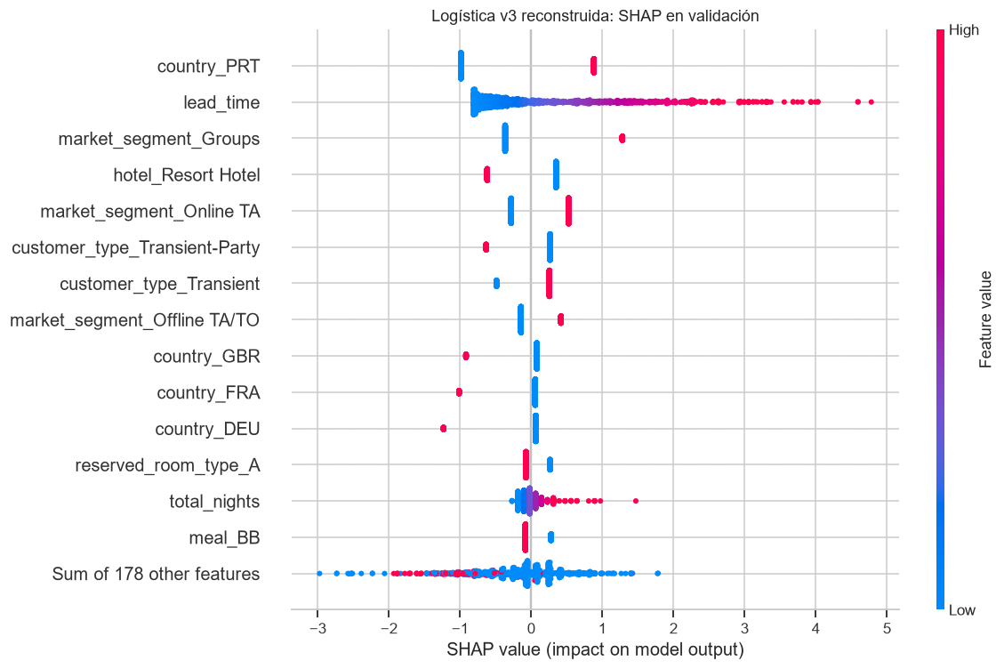
SHAP de la logística v3 reconstruida
8 de 192 columnas. Referencia: 500 train; 1.000 validación. Gráfico completo en notebook.
Rojo: valor alto
Azul: valor bajo
Posición horizontal: contribución en log-odds
Notebook autónomo v3, ejecución 26/10/2026
13 / 16
Notes:
Modelo lineal reconstruido, no XGBoost histórico. Referencia aleatoria fija de 500 filas de train y 1.000 filas de validación explicadas. Columnas transformadas, escaladas y one-hot. Base más SHAP reconstruye log-odds; error máximo 1,78e-15. La importancia agregada original destaca country, lead_time y customer_type; no significa causalidad ni trato adverso permitido. El notebook genera el gráfico SHAP original y conserva su trazabilidad.
Fuente: Notebook autónomo v3, ejecución 26/10/2026
Ajuste de exposición: se amplían las ocho primeras variables transformadas del summary original. El recorte no elimina variables del modelo ni cambia valores, orden o escala; el eje inferior se conserva desde la misma imagen y el gráfico completo permanece intacto en el notebook. En el summary rojo/azul indican valor alto/bajo, no signo de contribución. Izquierda reduce y derecha eleva el margen respecto a la referencia. Log-odds no son puntos porcentuales de probabilidad.

Slide 14
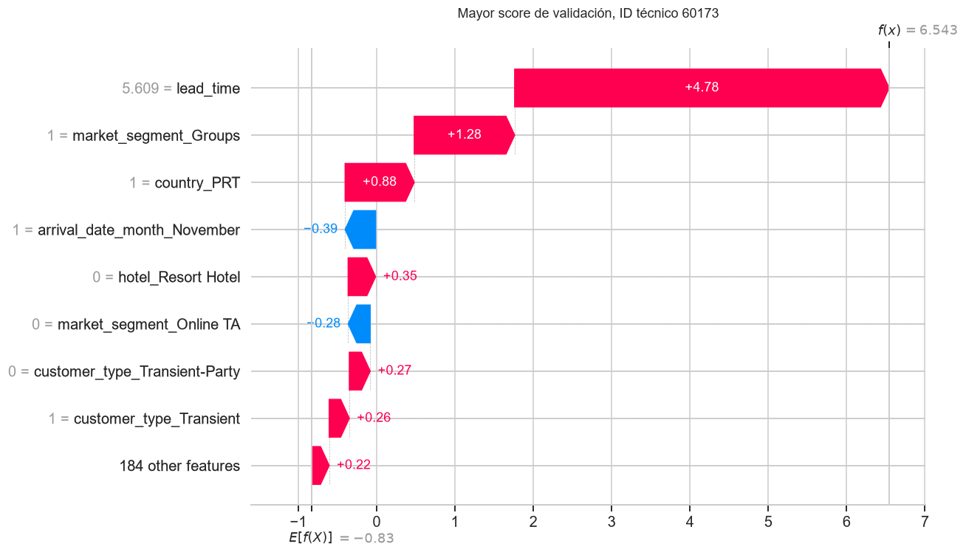
Waterfall: mayor score de validación
ID 60173 · score 0,99856 · lead_time está escalado (no son días)
Rojo suma y azul resta al margen. Escala: log-odds, no puntos porcentuales.
Notebook autónomo v3, ejecución 26/10/2026
14 / 16
Notes:
Caso ID técnico 60173, elegido por score máximo de validación, no por etiqueta ni test. Score 0,998562; base -0,830329; contribuciones principales lead_time +4,781, Groups +1,282 y PRT +0,882 log-odds. El número junto a lead_time es escalado, no días. Es un extremo ilustrativo, no perfil universal.
Fuente: Notebook autónomo v3, ejecución 26/10/2026
Aclaración visible en esta versión: lead_time aparece después de StandardScaler y no está expresado directamente en días. Los colores del waterfall indican el signo de la contribución al margen. Se conserva la base y todos los valores del gráfico original: sumar contribuciones da log-odds y aplicar la sigmoide a la suma completa da el score; no se suman puntos porcentuales de probabilidad. Imagen ampliada sin recalcular SHAP.

Slide 15
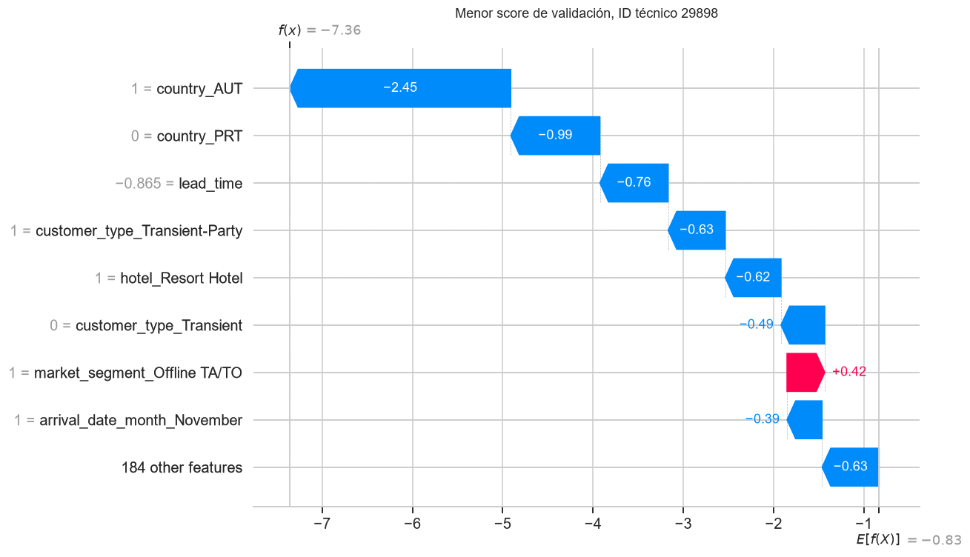
Waterfall: menor score de validación
ID 29898 · score 0,00064 · lead_time está escalado (no son días)
Rojo suma y azul resta al margen. Escala: log-odds, no puntos porcentuales.
Notebook autónomo v3, ejecución 26/10/2026
15 / 16
Notes:
Caso ID técnico 29898, seleccionado por score mínimo de validación sin consultar etiqueta. Score 0,000636. Principales contribuciones country_AUT -2,450, ausencia de PRT -0,987 y lead_time -0,756. Unidades de datos numéricos escaladas; dummies 0/1. No se recomienda penalizar país o interpretar el resultado como efecto causal.
Fuente: Notebook autónomo v3, ejecución 26/10/2026
Aclaración visible en esta versión: lead_time aparece después de StandardScaler y no está expresado directamente en días. Los colores del waterfall indican el signo de la contribución al margen. Se conserva la base y todos los valores del gráfico original: sumar contribuciones da log-odds y aplicar la sigmoide a la suma completa da el score; no se suman puntos porcentuales de probabilidad. Imagen ampliada sin recalcular SHAP.

Slide 16
Uso propuesto, límites y próximos pasos
Uso: una cola de revisión humana con capacidad y cobertura monitorizadas.
Límites: cohortes retrospectivas, snapshots inciertos y test previamente expuesto.
Siguiente paso: reservas nuevas con IDs, snapshots, seguimiento y costes.
Piloto controlado para medir utilidad y consecuencias del contacto.
Notebook autónomo v3, ejecución 26/10/2026
16 / 16
Notes:
Revisión humana, control de carga y medición de consecuencias. No hay despliegue real, costes ni efectos de intervención acreditados. Límites: retrospectivo, snapshots/cierre inciertos, exposición previa del test, duplicados y ausencia de ID real. Siguiente paso: datos nuevos trazables, validación independiente y piloto controlado. Autoría académica pendiente de confirmar antes de envío.
Fuente: Notebook autónomo v3, ejecución 26/10/2026

